Slide 2
Eloxal-Verfahren
Elektrolytische Oxidation von Aluminium

Slide 3
Inhalt
Nutzung
Definition
Funktionsweise
Herstellung der Schutzschicht
Genauerer Blick: Was passiert?
Buch-Aufgaben
Fragen

Slide 4
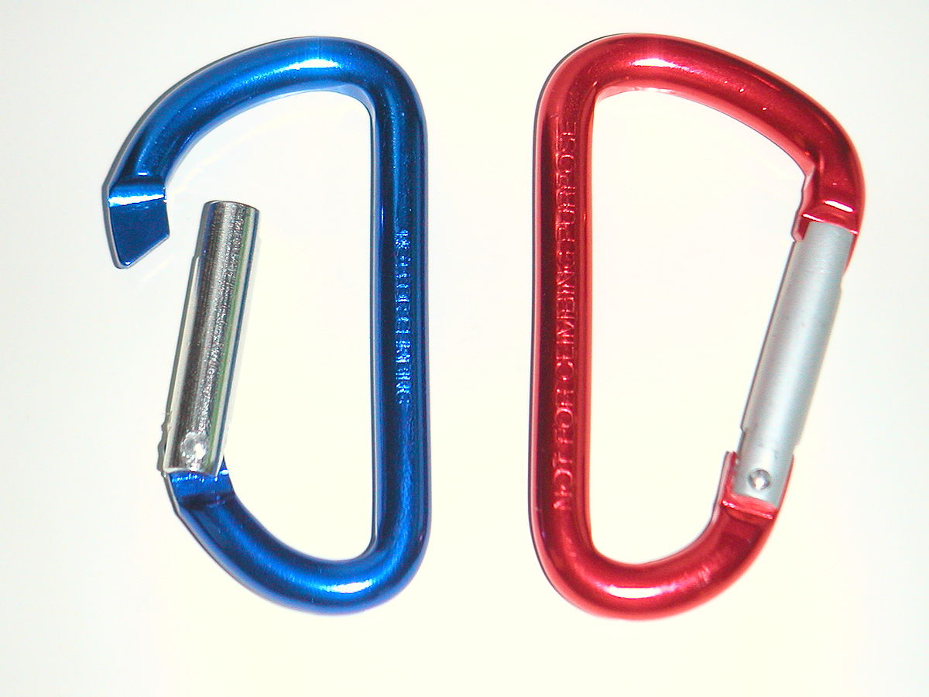
Nutzung
Autokarosserie oder Flugzeuge
Werkunterlage (z.B. bei Experimenten mit Säure)
Verkleidung von anderen Materialien
Dekoration von Objekten
Dickere Teile im Bauwesen als Korrosionsschutz
Als Thema in der Schule

Slide 5
Definition
Was ist das Eloxal-verfahren?
ELektrolytische OXidation von ALuminium
Allgemein: Aluminium reagiert mit Luft
Bildung einer 5-10 nm dicken Aluminiumoxid-Schicht
Verhindert Reaktion mit Sauerstoff und Wasser
Problem: Wird durch Saure und Alkalische Flüssigkeiten zerstört
Lösung: Das ELOXAL-Verfahren

Slide 6
Funktionsweise
Was ist das?
Bildung einer Oxidschicht und eines Aluminiumhydroxid-Gels
Oxidschicht bildet Poren in welche man Farbstoffe einlagern kann
Aluminiumhydroxid-Gel ist eine durchsichtige, beständige Schicht
Schützt auch vor aggressiven Chemikalien wie z.B. Schwefelsäure und lässt dabei den Glanz des Aluminiums weiterhin zu
Aluminiumhydroxid-Gel bildet sich bei der Schließung der Poren mithilfe Wasserdampfs oder heißem Wasser

Slide 7
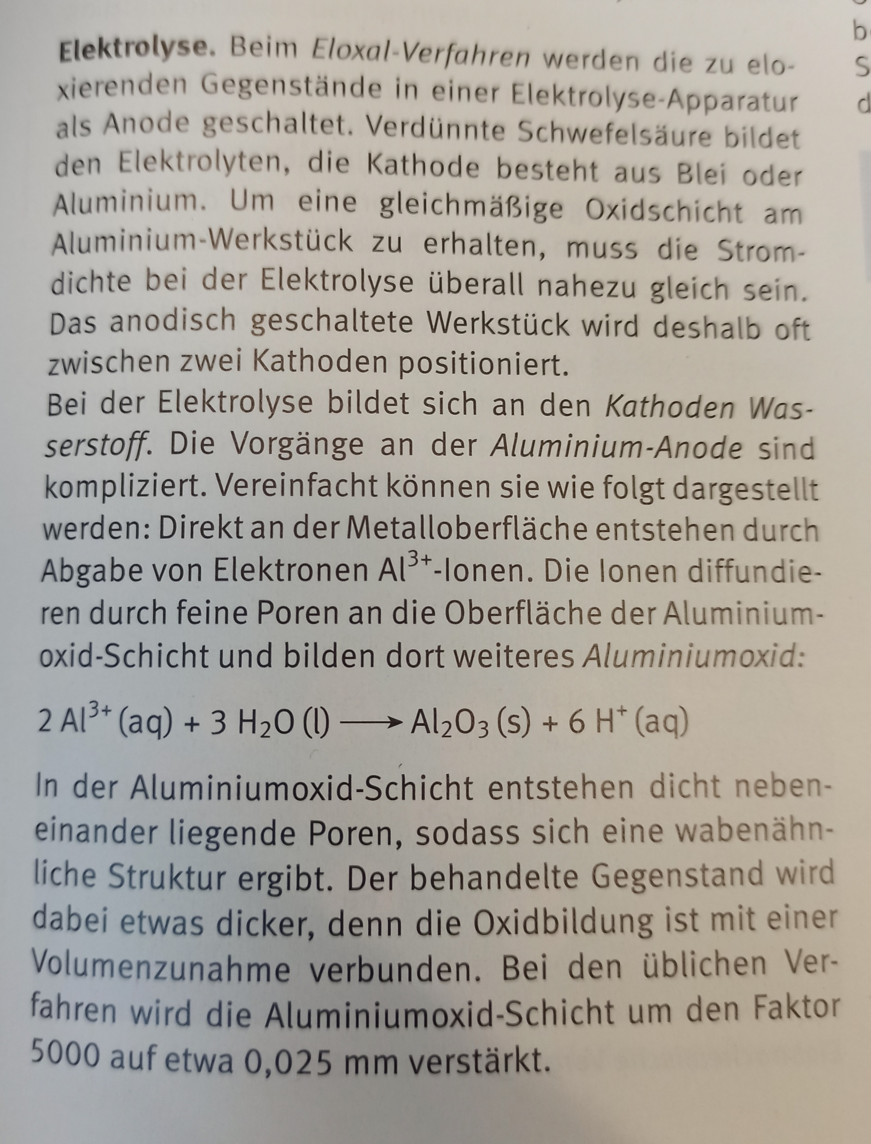
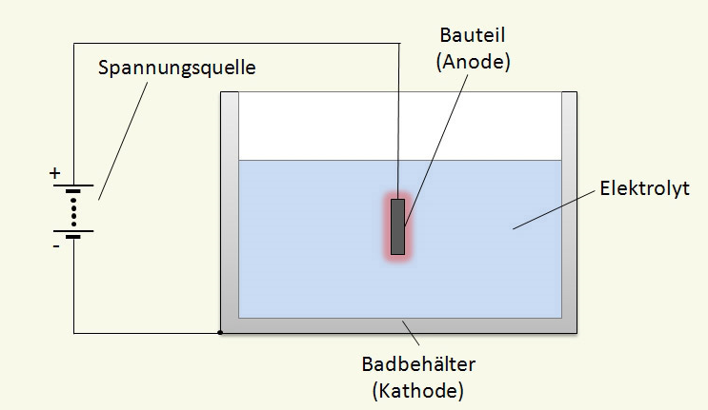
Herstellung der Schutzschicht
Anschluss eines Aluminiumstücks als Anode: dieses Aluminiumstück wird die Schutzschichtbilden
Schwefelsäure bildet den Elektrolyten: sie wird die Reaktion in Gang bringen
Zwei Aluminiumstücke als Kathoden auf beiden Seiten der Anode: diese Kathoden garantieren eine gleichmäßige Ladung

Slide 8
Genauerer Blick: Was passiert?
Die Kathode bildet Wasserstoff und Wasser
An der Anode tritt die Formel auf
Aluminium gibt Elektronen ab
Die entstehenden Ionen diffundieren durch Poren in der Aluminiumoxid-Schicht und bilden darauf neues Aluminium-Oxid
Um zur Formel zu kommen…hört mir bitte zu

Slide 9
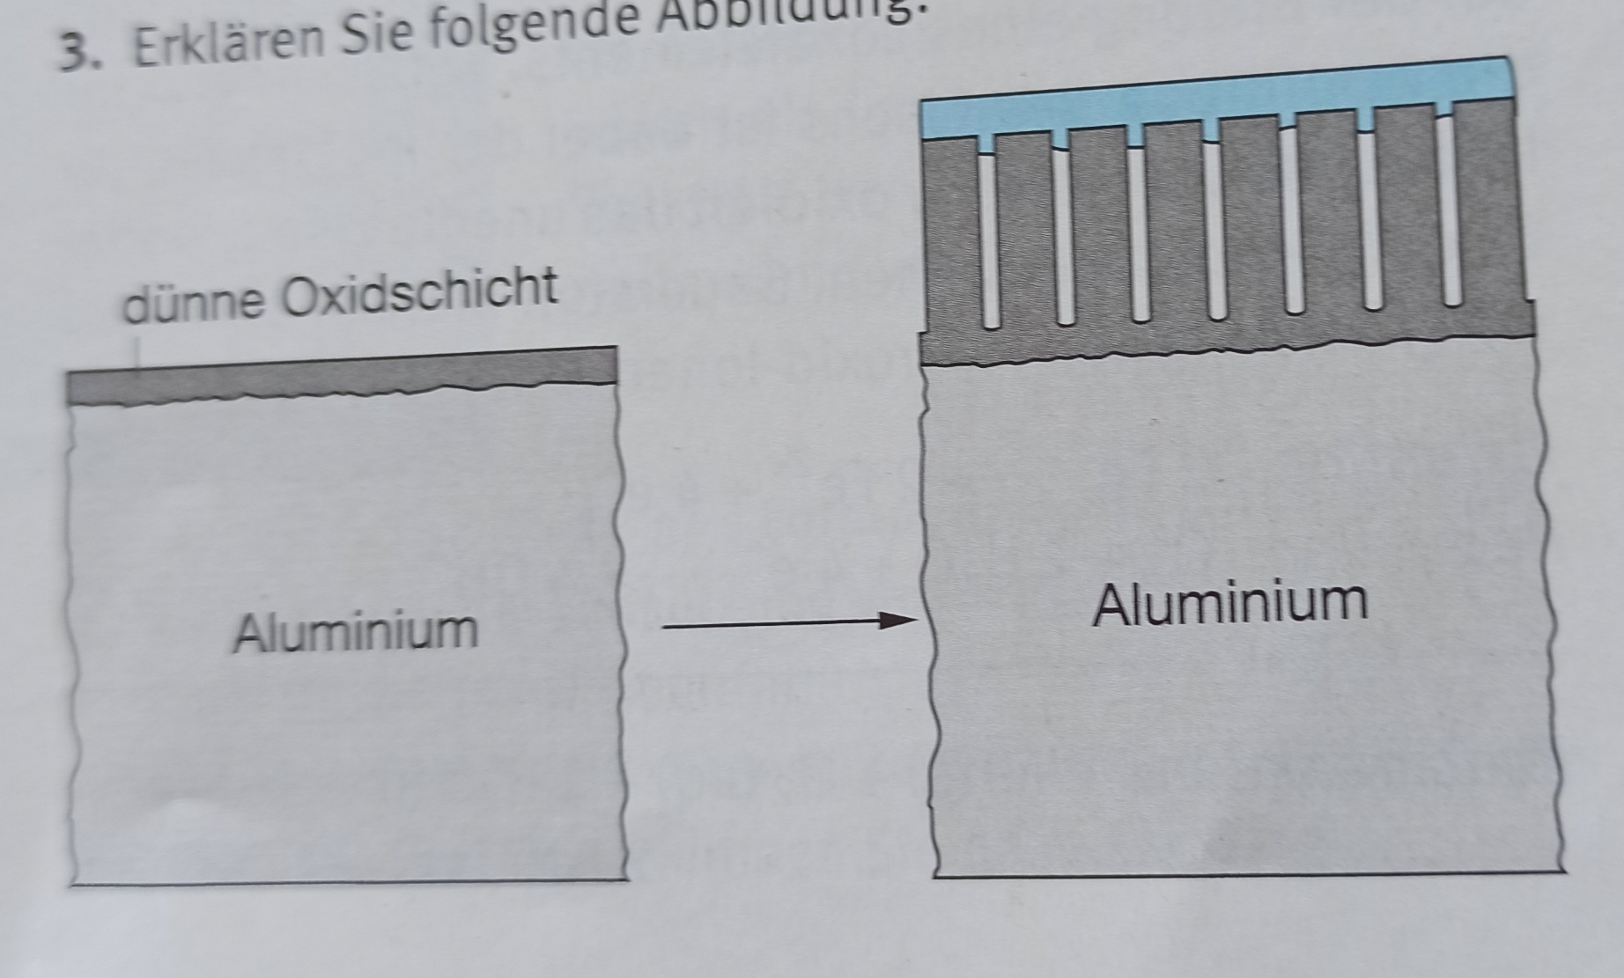
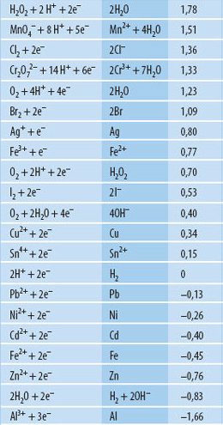
Buch-Aufgaben
Erläutern Sie, welche Reaktion man von Aluminium mit Wasser erwarten sollte, wenn man seine Stellung in der Spannungsreihe zugrunde legt.
Erläutern Sie, weshalb ein dem Eloxal-Verfahren vergleichbares Verfahren nicht als Korrosionsschutz für Eisen funktioniert.
Erklären Sie folgende Abbildung.

Slide 10
Fragen!
Das wars mit der Präsentation,
Bitte beantwortet nun meine Fragen

Slide 11

Fragen?
Jetzt noch eure Fragen

Slide 12
Vielen Dank
Quelle:Eloxal-Verfahren – Chemie-Schule

